Slide 1
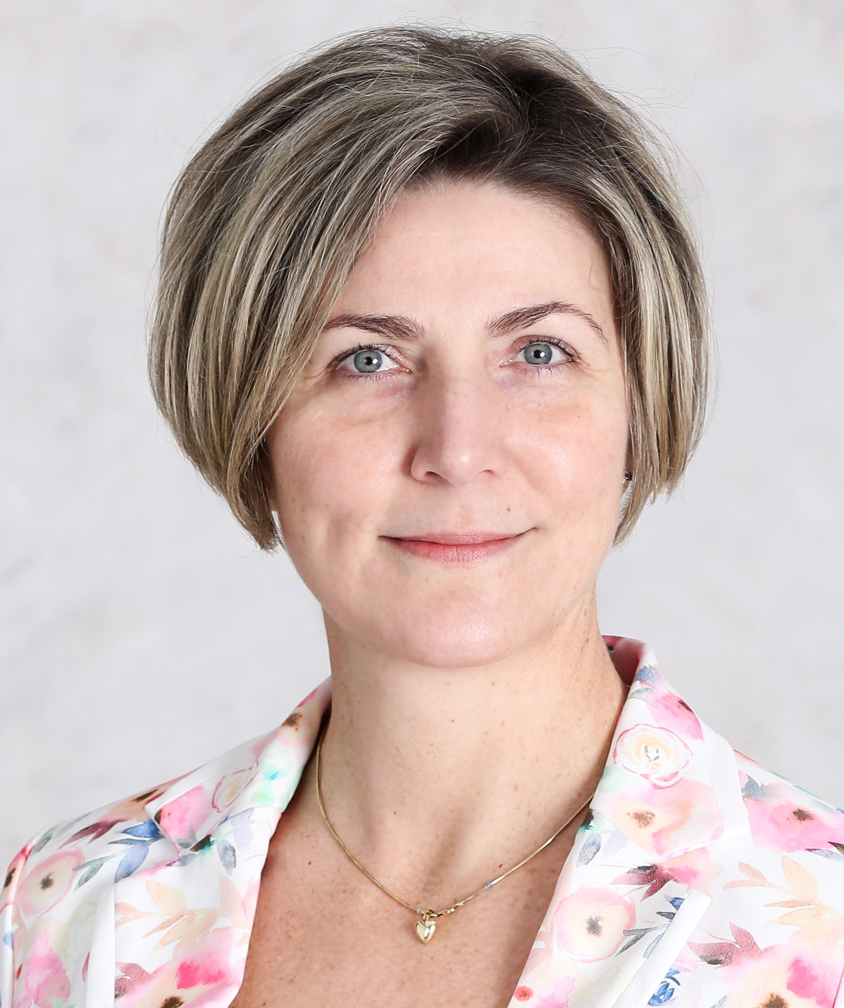
„Csináljon bármit, ami nyitogatja szemét és eszét, szaporítja tapasztalatait. Ő azt hiszi, csak játszik. De mi már tudjuk, mire megy a játék. Arra, hogy e világban otthonosan mozgó, eleven eszű és tevékeny ember váljék belőle.” Varga Domokos
Daruka Ilona
Tagóvoda-vezető

Slide 2
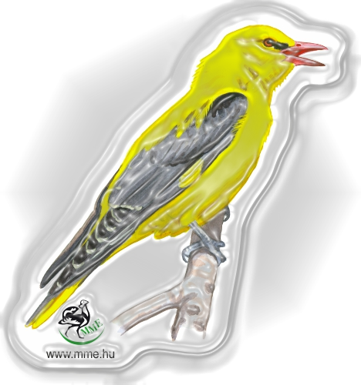
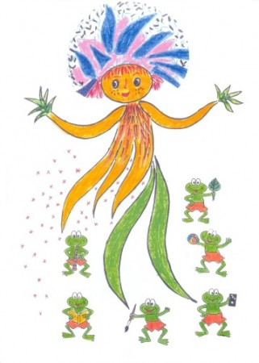
Óvodánk és Csoportjaink
Madárbarát óvoda, Biztonságos óvoda, Zöld óvoda és Családbarát címmel rendelkezünk;
Óvodánk három csoportos, 2010-ben átadott, korszerű intézmény;
Csoportjainkba vegyes életkorú gyermekek járnak;
Az SNI (sajátos nevelési igényű) és a BTM (beilleszkedési, tanulási, magatartási nehézséggel küzdő) gyermekeket, lehetőség szerint, egyenlő arányban helyezzük el a csoportokban;
Óvodánkban az engedélyezett gyermeklétszám: 84 fő.
Sárgarigó
Kaméleon
Bóbita

Slide 3
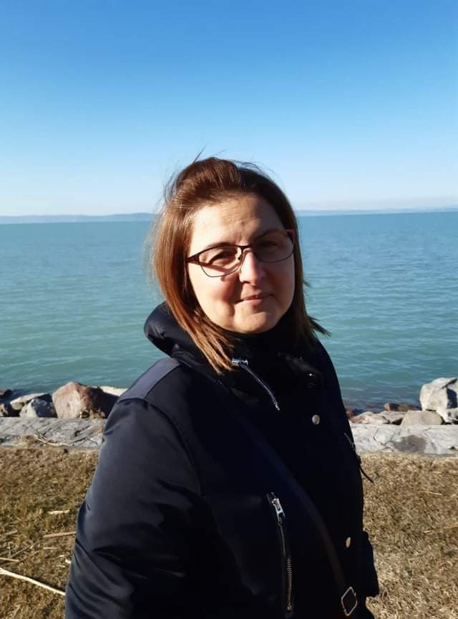
Bóbita csoport:
Barta Imréné
Eszter
Némethy Nikoletta
Gombai Andrea

Slide 4
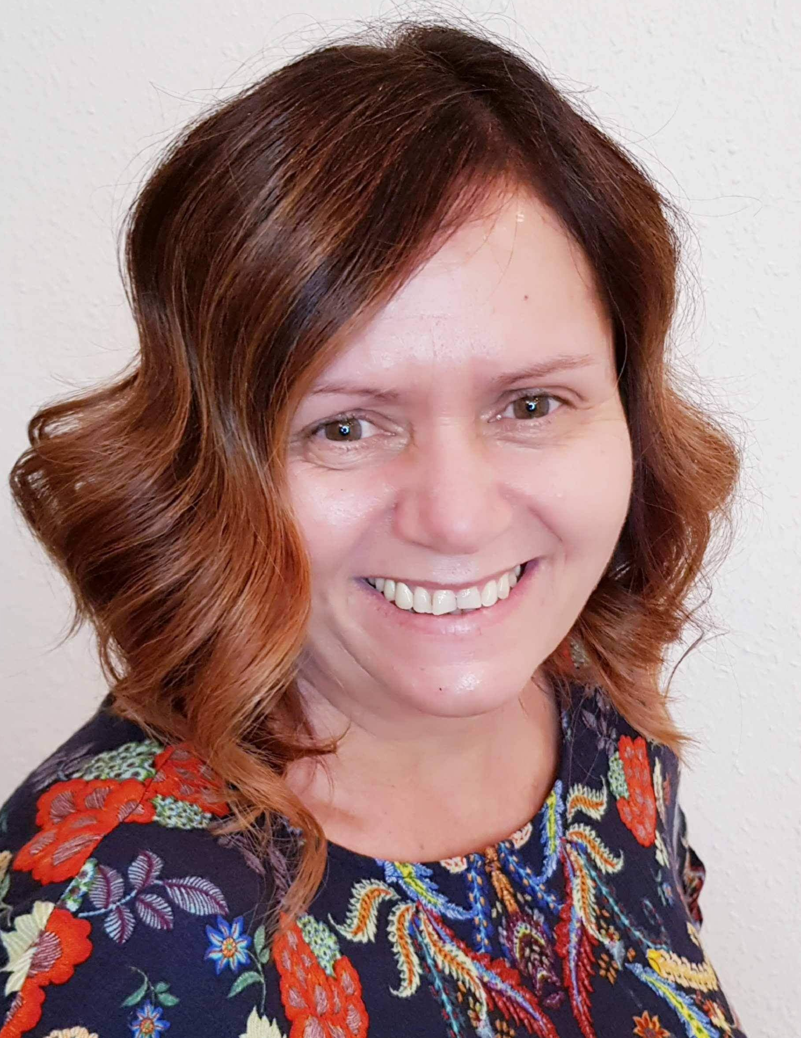
Sárgarigó csoport:
Szegedi Andrea
Könczei Bíborka
Velner Ibolya

Slide 5
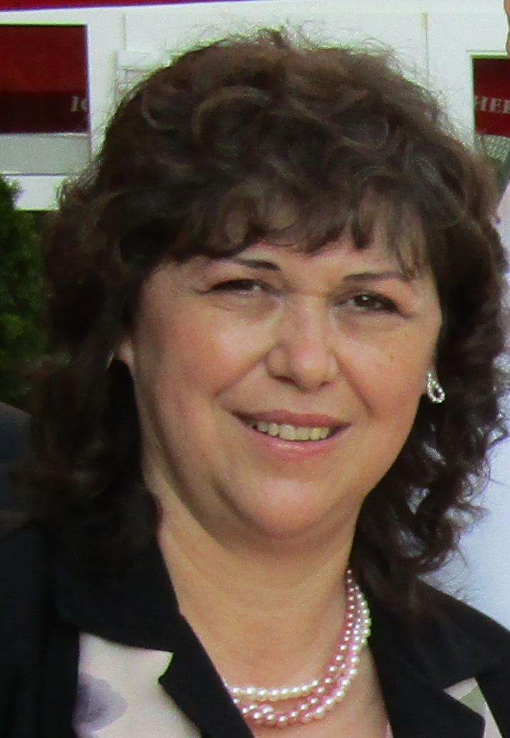
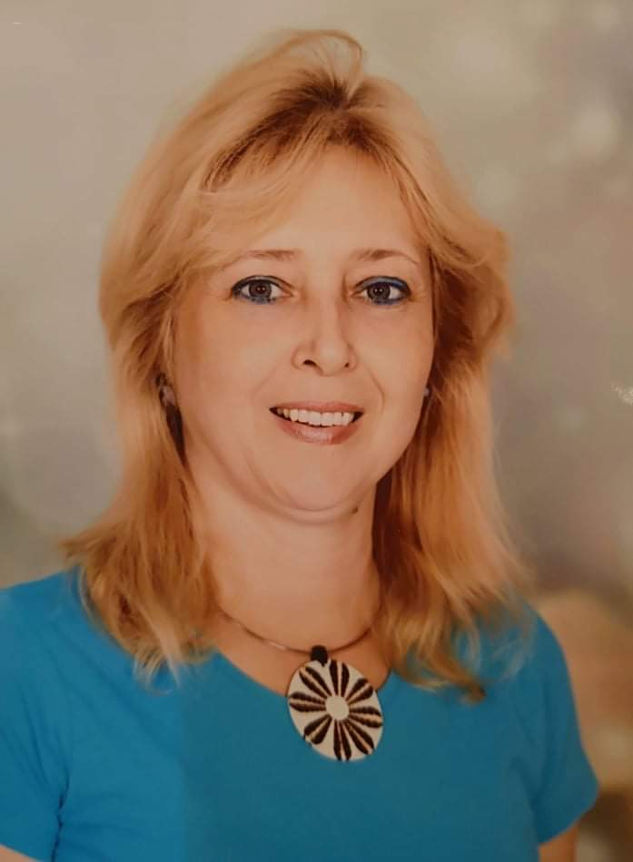
Kaméleon csoport:
Nagy Andrásné - Klári
Potoczki László
Ottóné - Bea
Vargha Györgyike

Slide 6
Beszoktatás, befogadás lehetőségei
Folyamatos - első naptól kezdve egész nap az óvodában tartózkodik a gyermek szülő, nagyszülő nélkül.
Fokozatos- első nap 1-2 órát tartózkodik a gyermek óvodánkban szülő, nagyszülő nincs jelen.
Anyás beszoktatás- egy hetes időtartamban történik. szülő, nagyszülő a kisgyermekkel együtt ismerkedik az óvodai élettel.
Differenciált beszoktatás- augusztus végén egy gyermek, egy szülő 2 órát ismerkedhet a leendő csoportjával.
Még több információt megtudhat:
http://ovoda.bp13.hu/informaciok/beiratkozas-beszoktatas-befogadas/

Slide 7
Óvodai kötelezettségről, felmentésről:
Óvodakötelezett az a gyermek, aki 2023. augusztus 31-ig betölti a 3. életévét,
nekik kötelező jelentkezni!
Jelentkezés linkje:
http://ovoda.bp13.hu/ovipanel/jelentkezes
A nem óvodaköteles, tehát 2020. szeptember 1. után született gyermekek jelentkezését is fogadjuk, de felvételük a szabad férőhelyek függvényében fog történni.
Fontosabb információk a beiratkozásról: http://ovoda.bp13.hu/informaciok/beiratkozas/
Óvodába járás alóli felmentés: http://ovoda.bp13.hu/informaciok/ovodaba-jaras-aloli-felmentes/

Slide 8
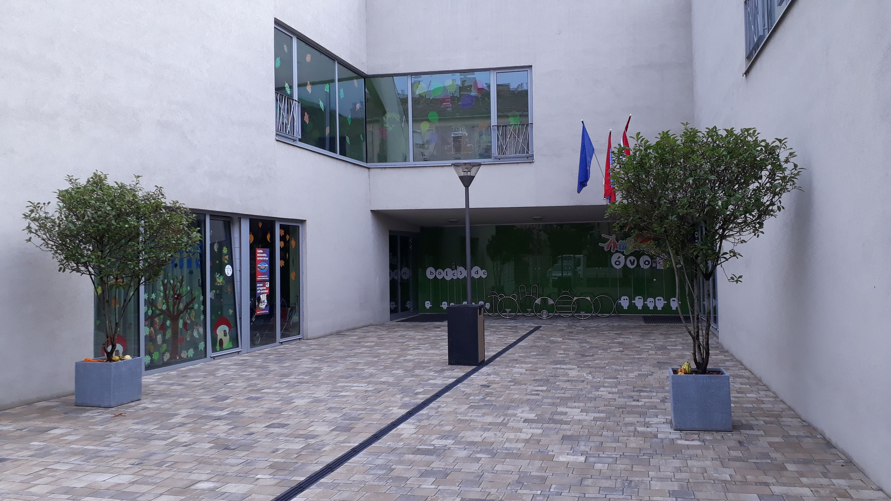
Személyi feltételek:
6 fő óvodapedagógus
1 fő fejlesztőpedagógus
1 fő pedagógiai asszisztens
4 fő dajka
1 fő óvodatitkár
1 fő kertész-karbantartó
Pedagógiai munkánkat segíti még logopédus, óvodapszichológus, utazó gyógypedagógus is.
Tárgyi feltételek:
3 csoportszoba, hozzájuk tartozó mosdók, öltözők, terasz
Sószoba, tornaterem, udvar, orvosi szoba, fejlesztő szoba
Óvodánkról néhány szóban:
Gyermekközpontúság;
Partnerség;
Családias hangulat;
Élménypedagógia;
Környezet szeretete, védelme;
Közösségi és anyanyelvi nevelés;
Innovatív módszerek, eszközök.

Slide 9
HAGYOMÁNYOK
Magyar népmese napja;
Komposzt ünnep;
Gyermekek születésnapja;
Mikulás ünnepség;
Versmondó verseny;
Farsangi mulatozás;
Anyák napja;
Alternatív évzáró, ballagás.
KÖZÖS PROGRAMOK
Állatkerti örökbefogadás;
Ovi szülinap;
Luca napi kézműveskedés;
Tavaszi családi nap.
ÓVODA
ÉS
CSALÁD
KAPCSOLATTARTÁS
Kukucskáló (nyílt) napok;
Családlátogatás;
Szülői beszélgetések;
Fogadóórák;
Szülői klubok;
Napi kiírások;
Zárt Facebook csoport;
Honlap.
SZÜLŐI KÖZÖSSÉG
Szülői klub- Iskolanyitogató;
Őszelő délután;
Mézeskalács ház készítő verseny;
Tavaszváró délután.

Slide 10
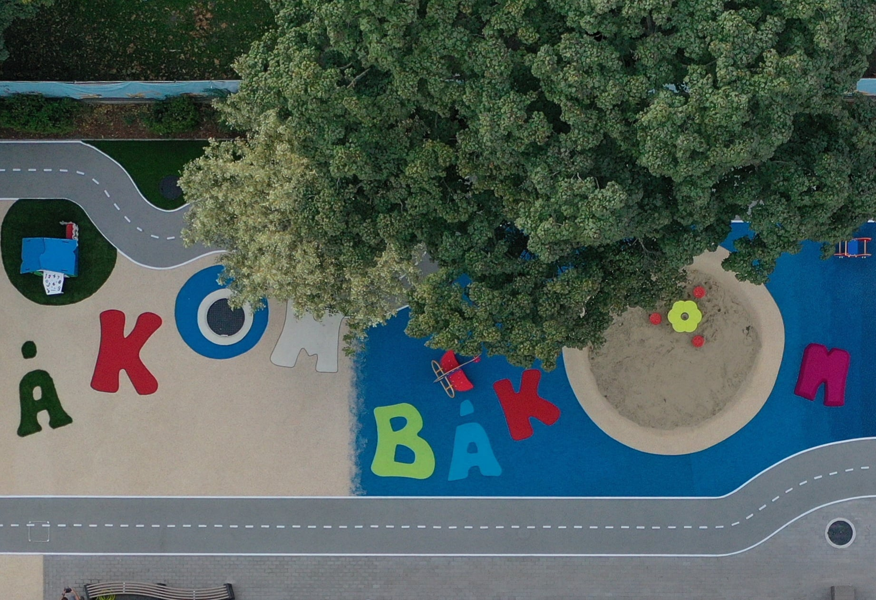
Napirend
Óvodai nyitva tartás:
6.30-17.30
Délutáni ügyelet: 17-17.30.
Étkezés:
Naponta háromszori étkezés;
Diétás étkezés lehetősége (szakorvosi igazolás);
XIII. Kerületi Önkormányzat ingyenes biztosítja minden óvodás gyermek számára a mindennapos fogyasztáshoz a gyümölcsöt és zöldséget.

Slide 11
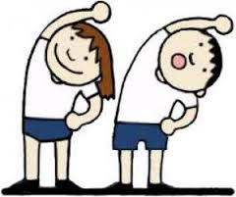
FOGLALKOZÁSOK DÉLELŐTT A CSOPORTOKBAN
Ének, zene, énekes játék, gyermektánc
Mese, vers, anyanyelvi játékok
Matematikai tapasztalatok
Rajzolás, festés, mintázás
Mindennapos mozgás
Környező világ megismerése

Slide 12
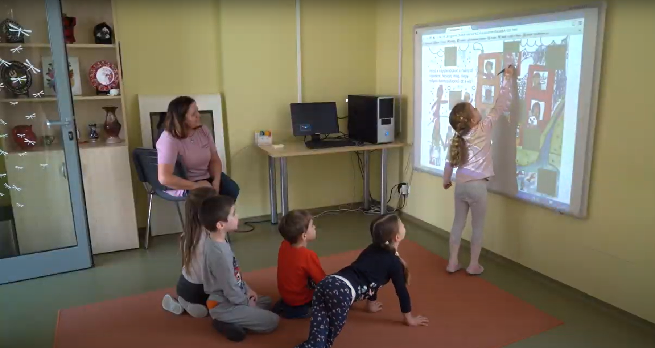
Kincsesláda
Tanulási folyamatba integrált tevékenységeink az óvodában a 4-5-6 éveseknek

Slide 13
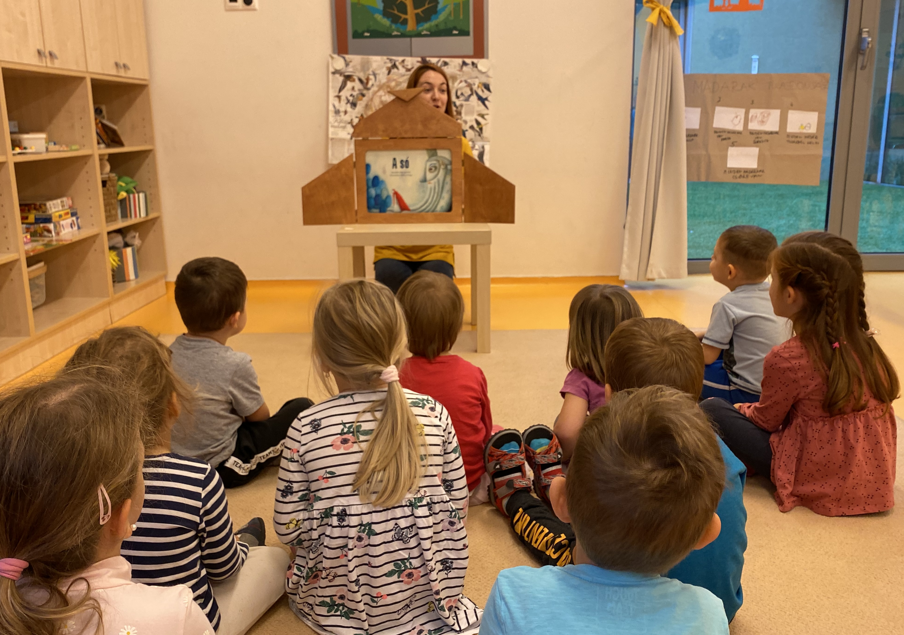
Papírszínház

Slide 14
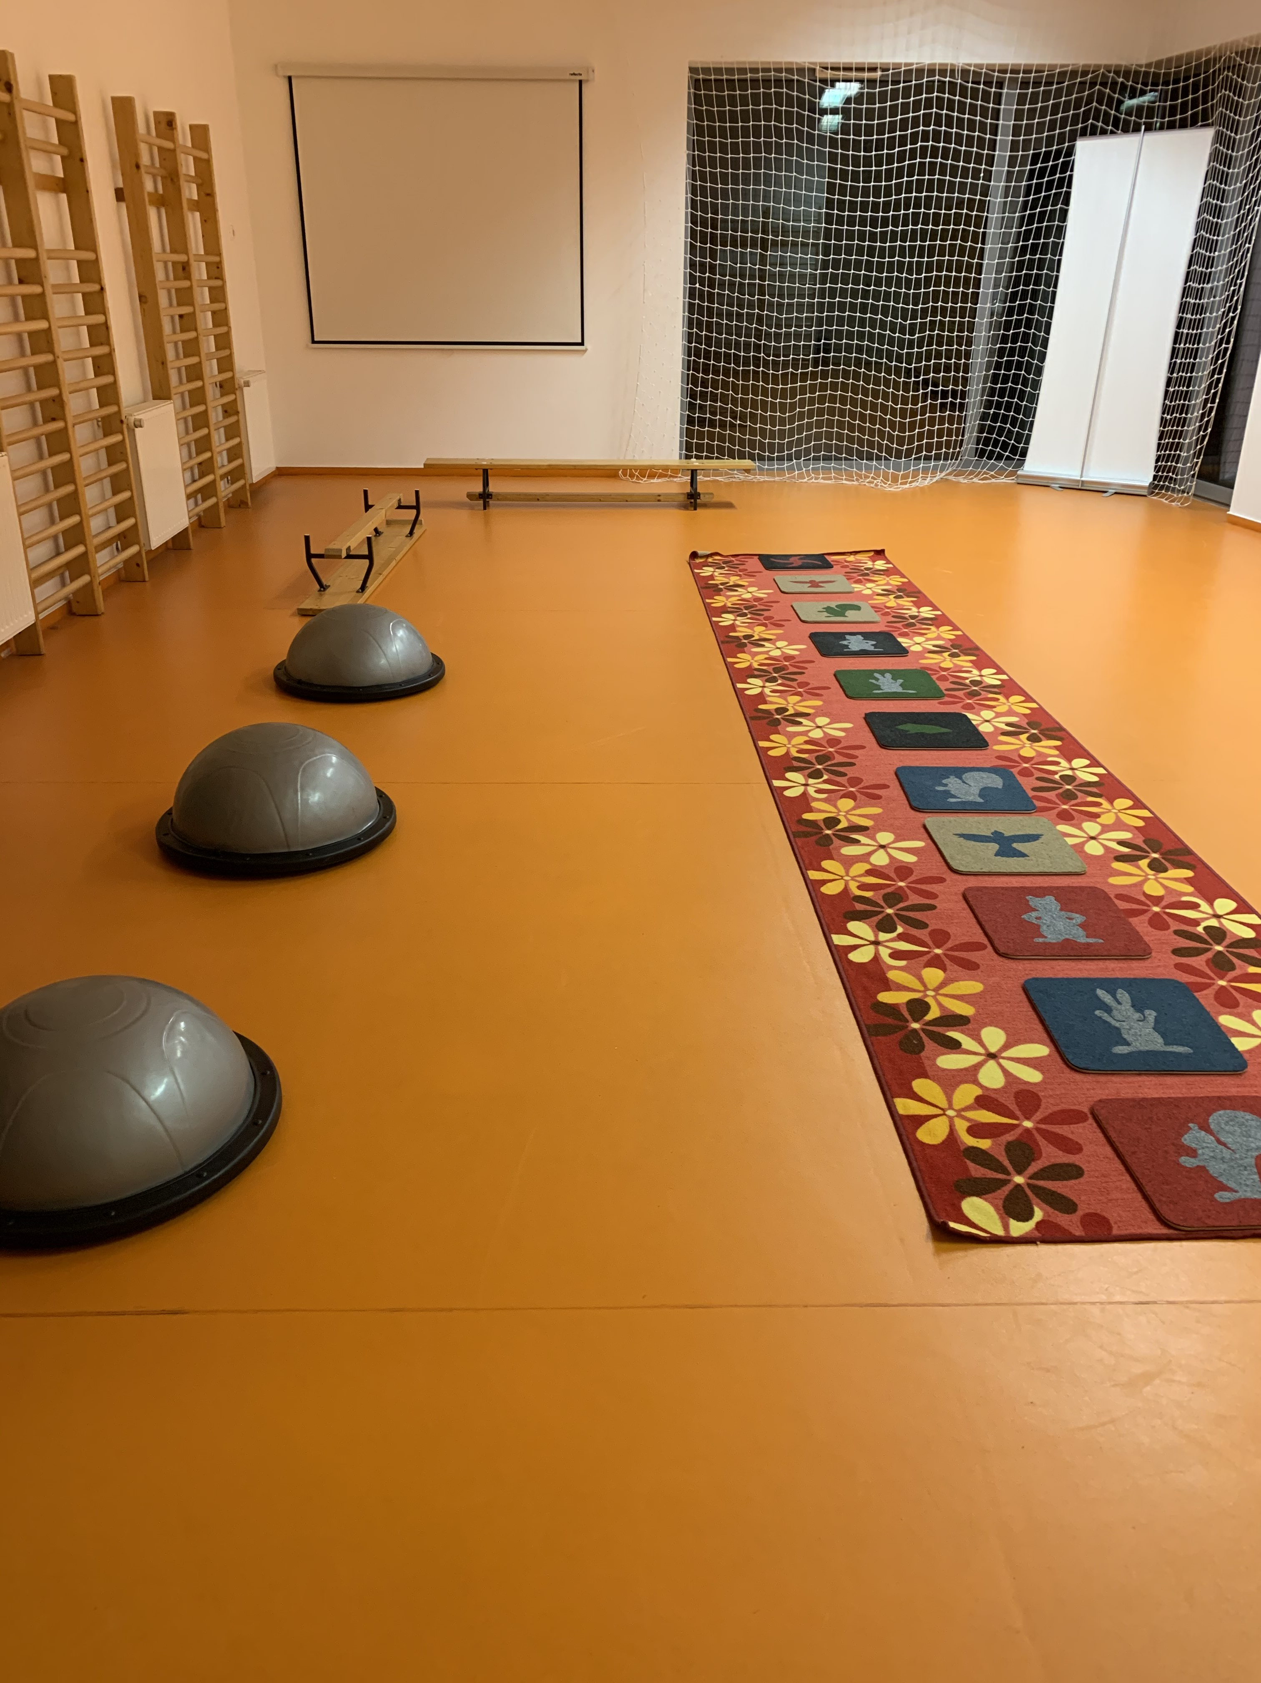
Mozgáskotta

Slide 15
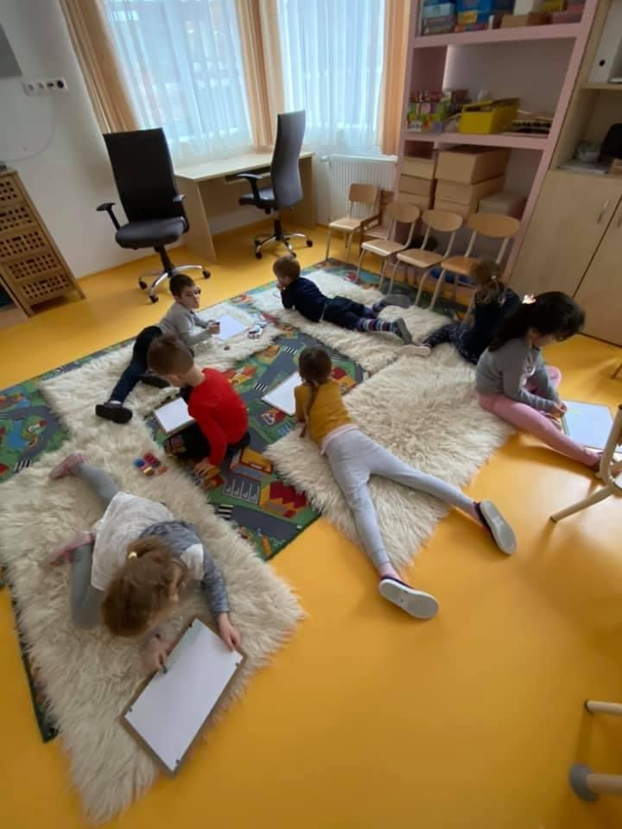
Varázsmese

Slide 16
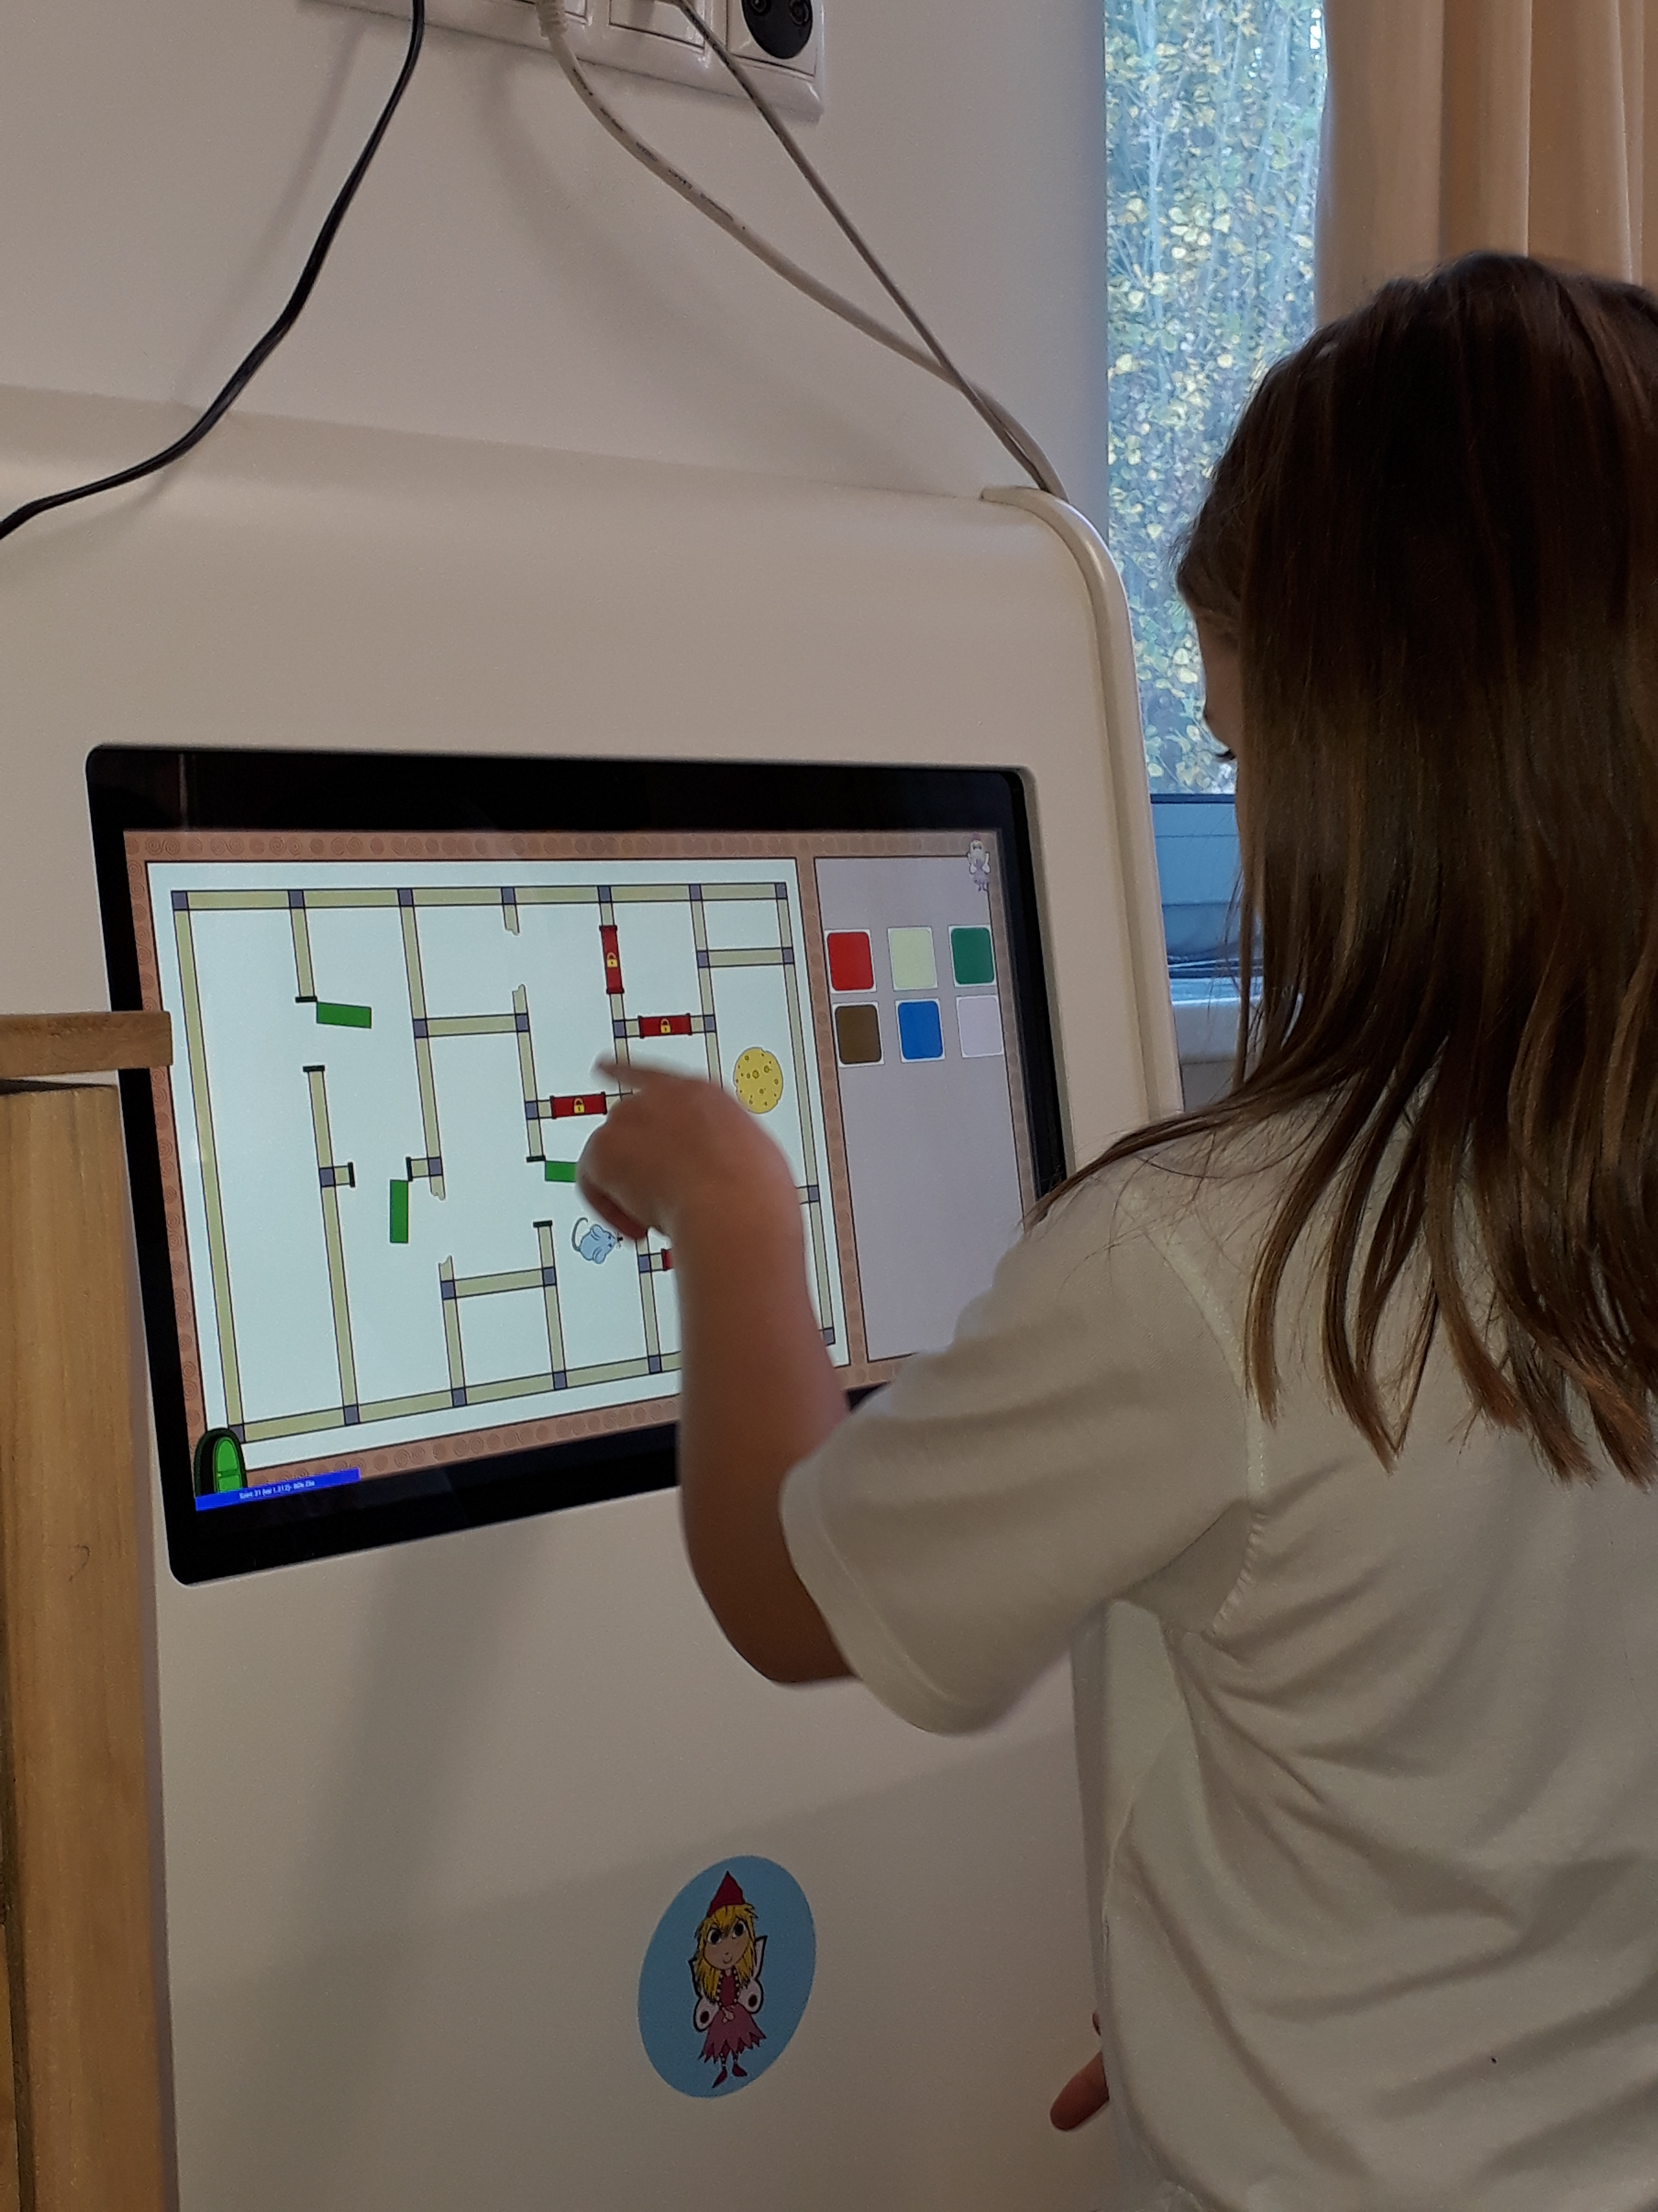
DIOO (digitális oktatóprogram óvodásoknak)

Slide 17
Az érzelmi intelligenciát megalapozó Csillagtündér módszer

Slide 18
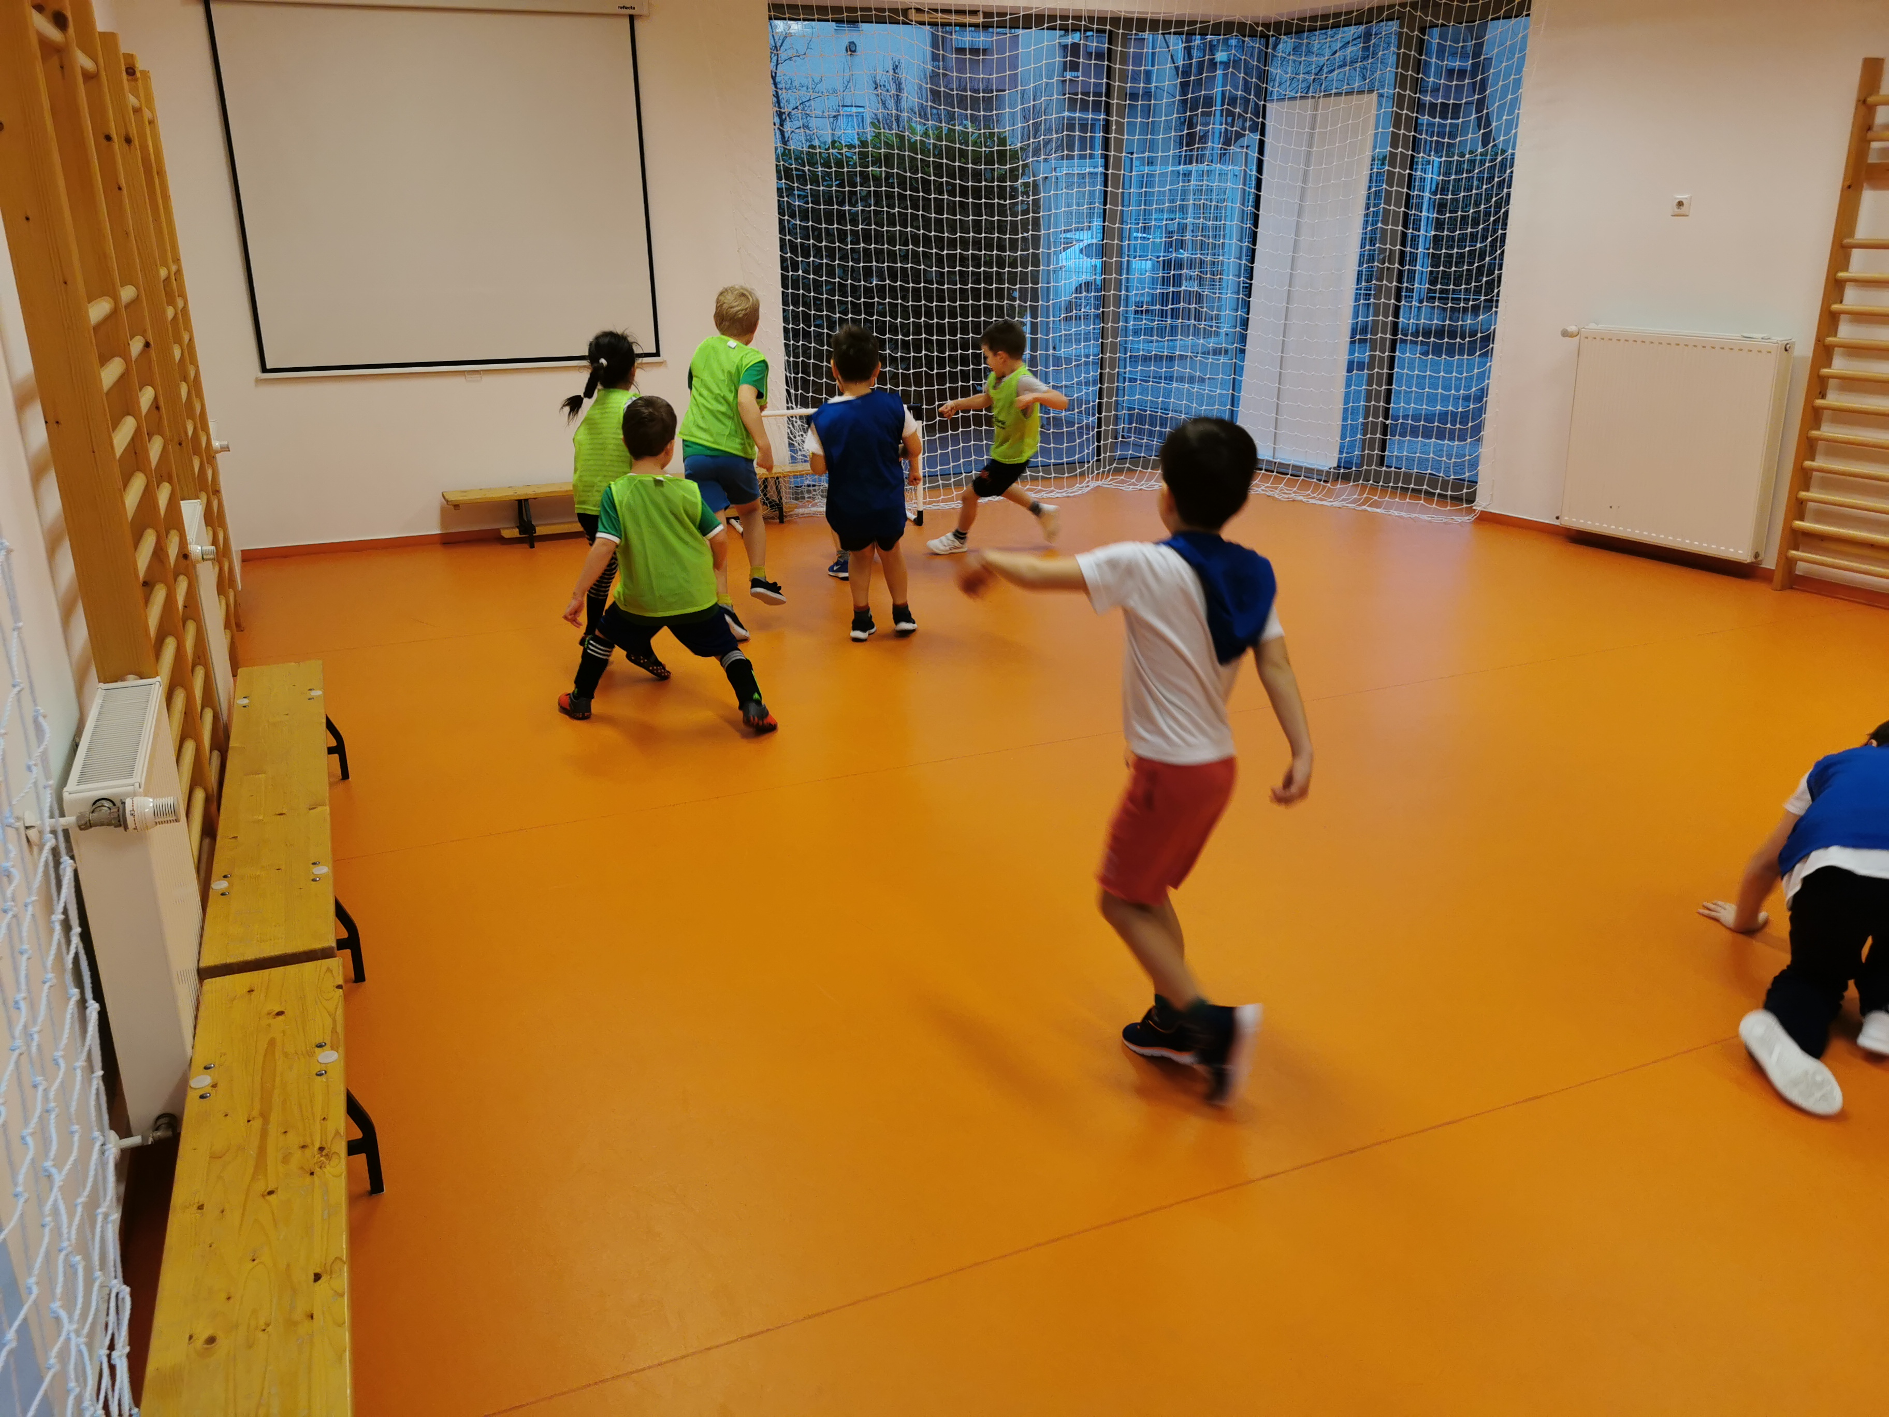
Ovi-foci

Slide 19
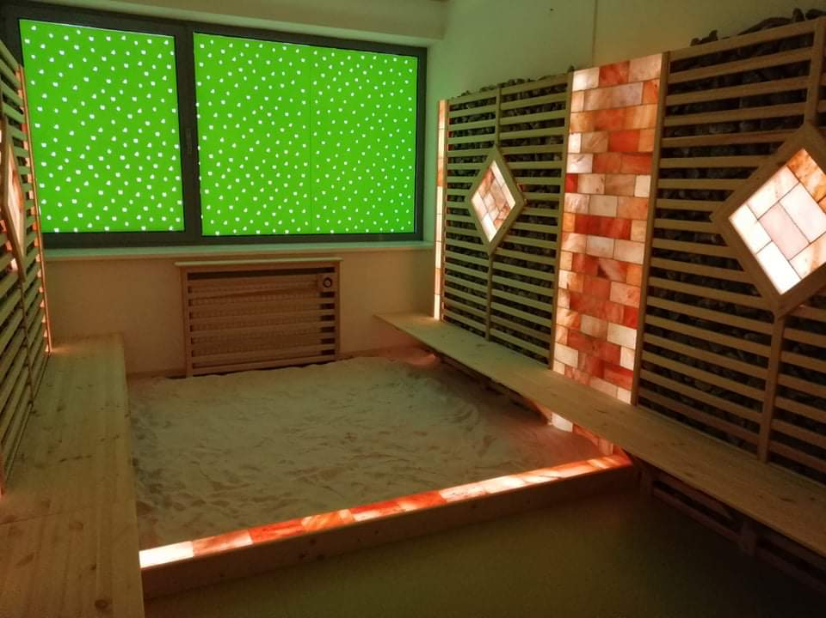
ÓVODÁNK KÉPEKBEN
Sószoba

Slide 20
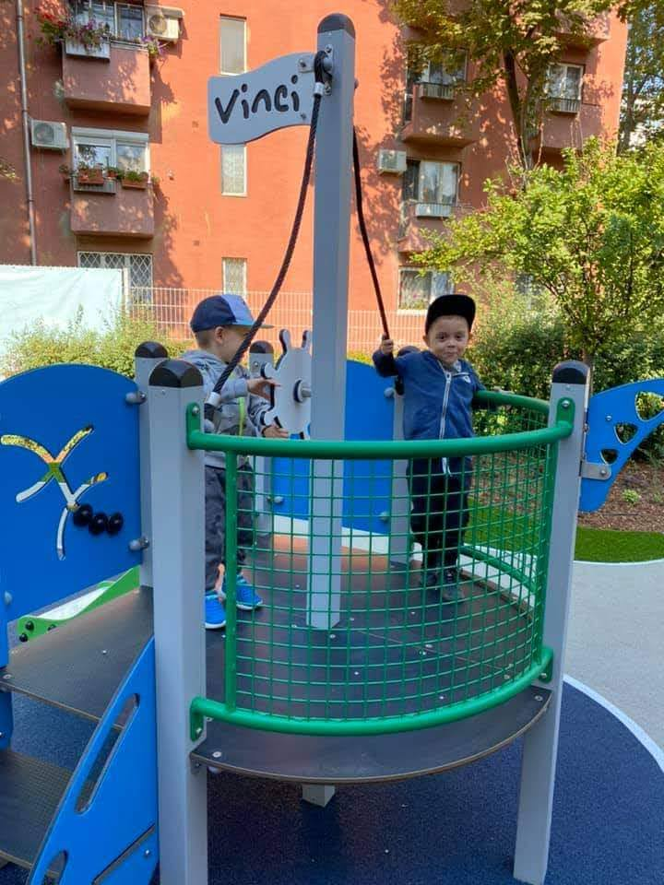
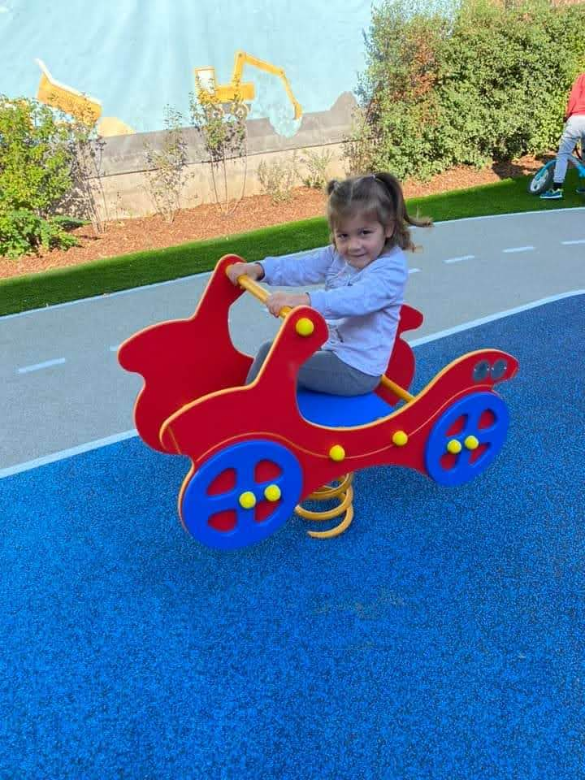
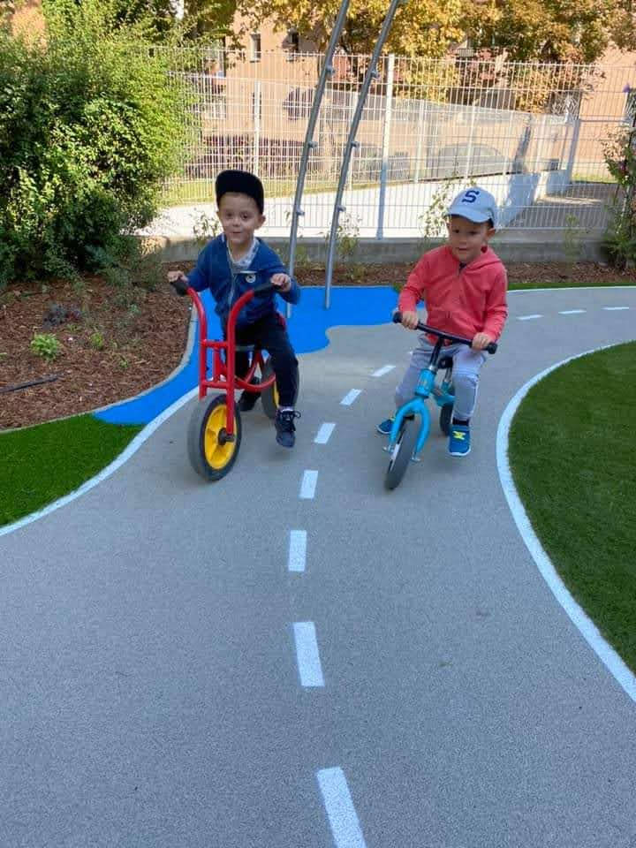
UDVARI TEVÉKENYSÉGEK

Slide 21
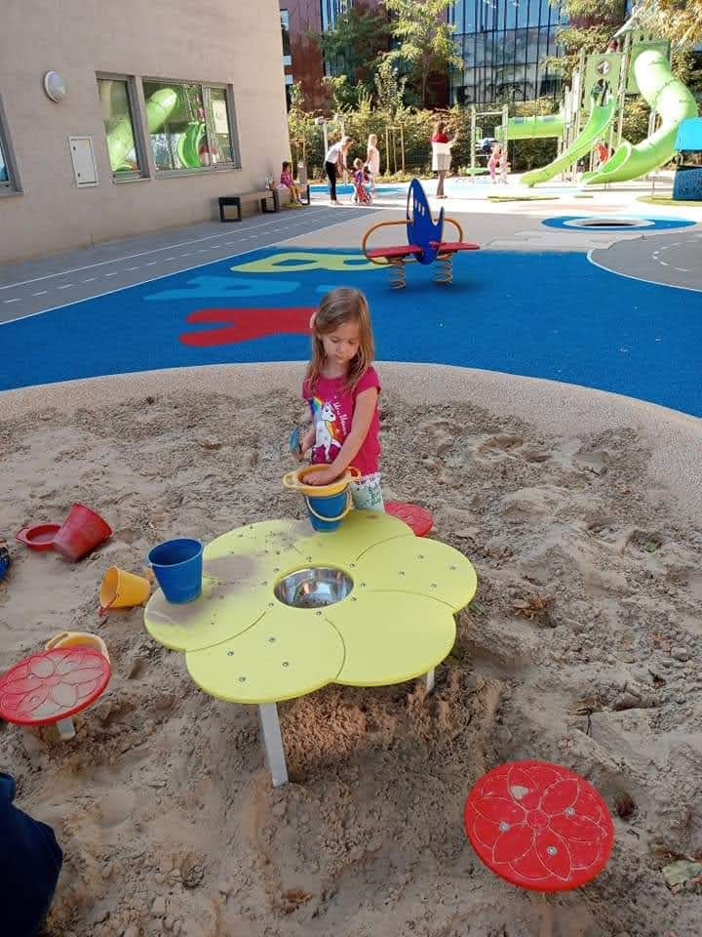
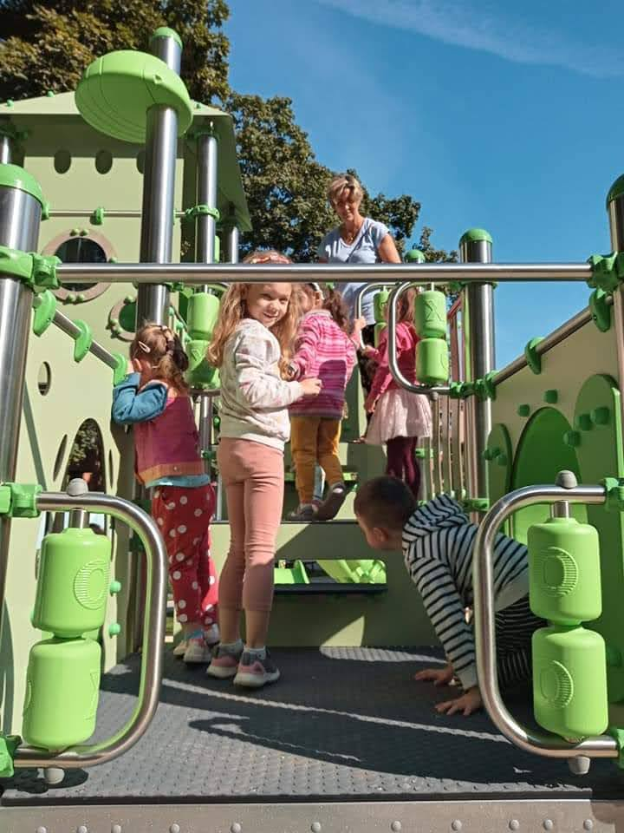

Slide 22
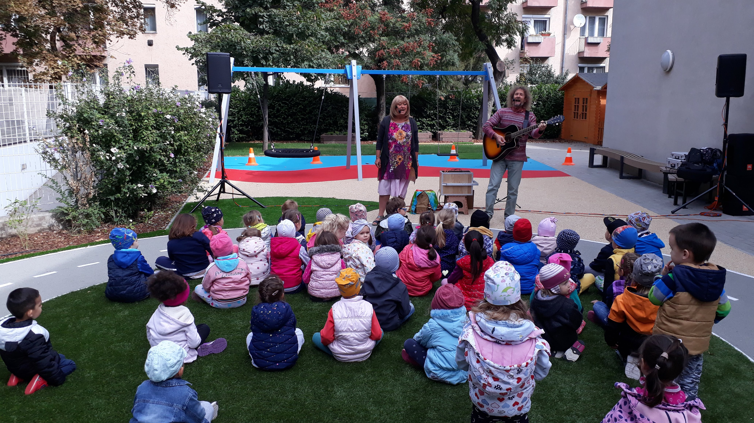
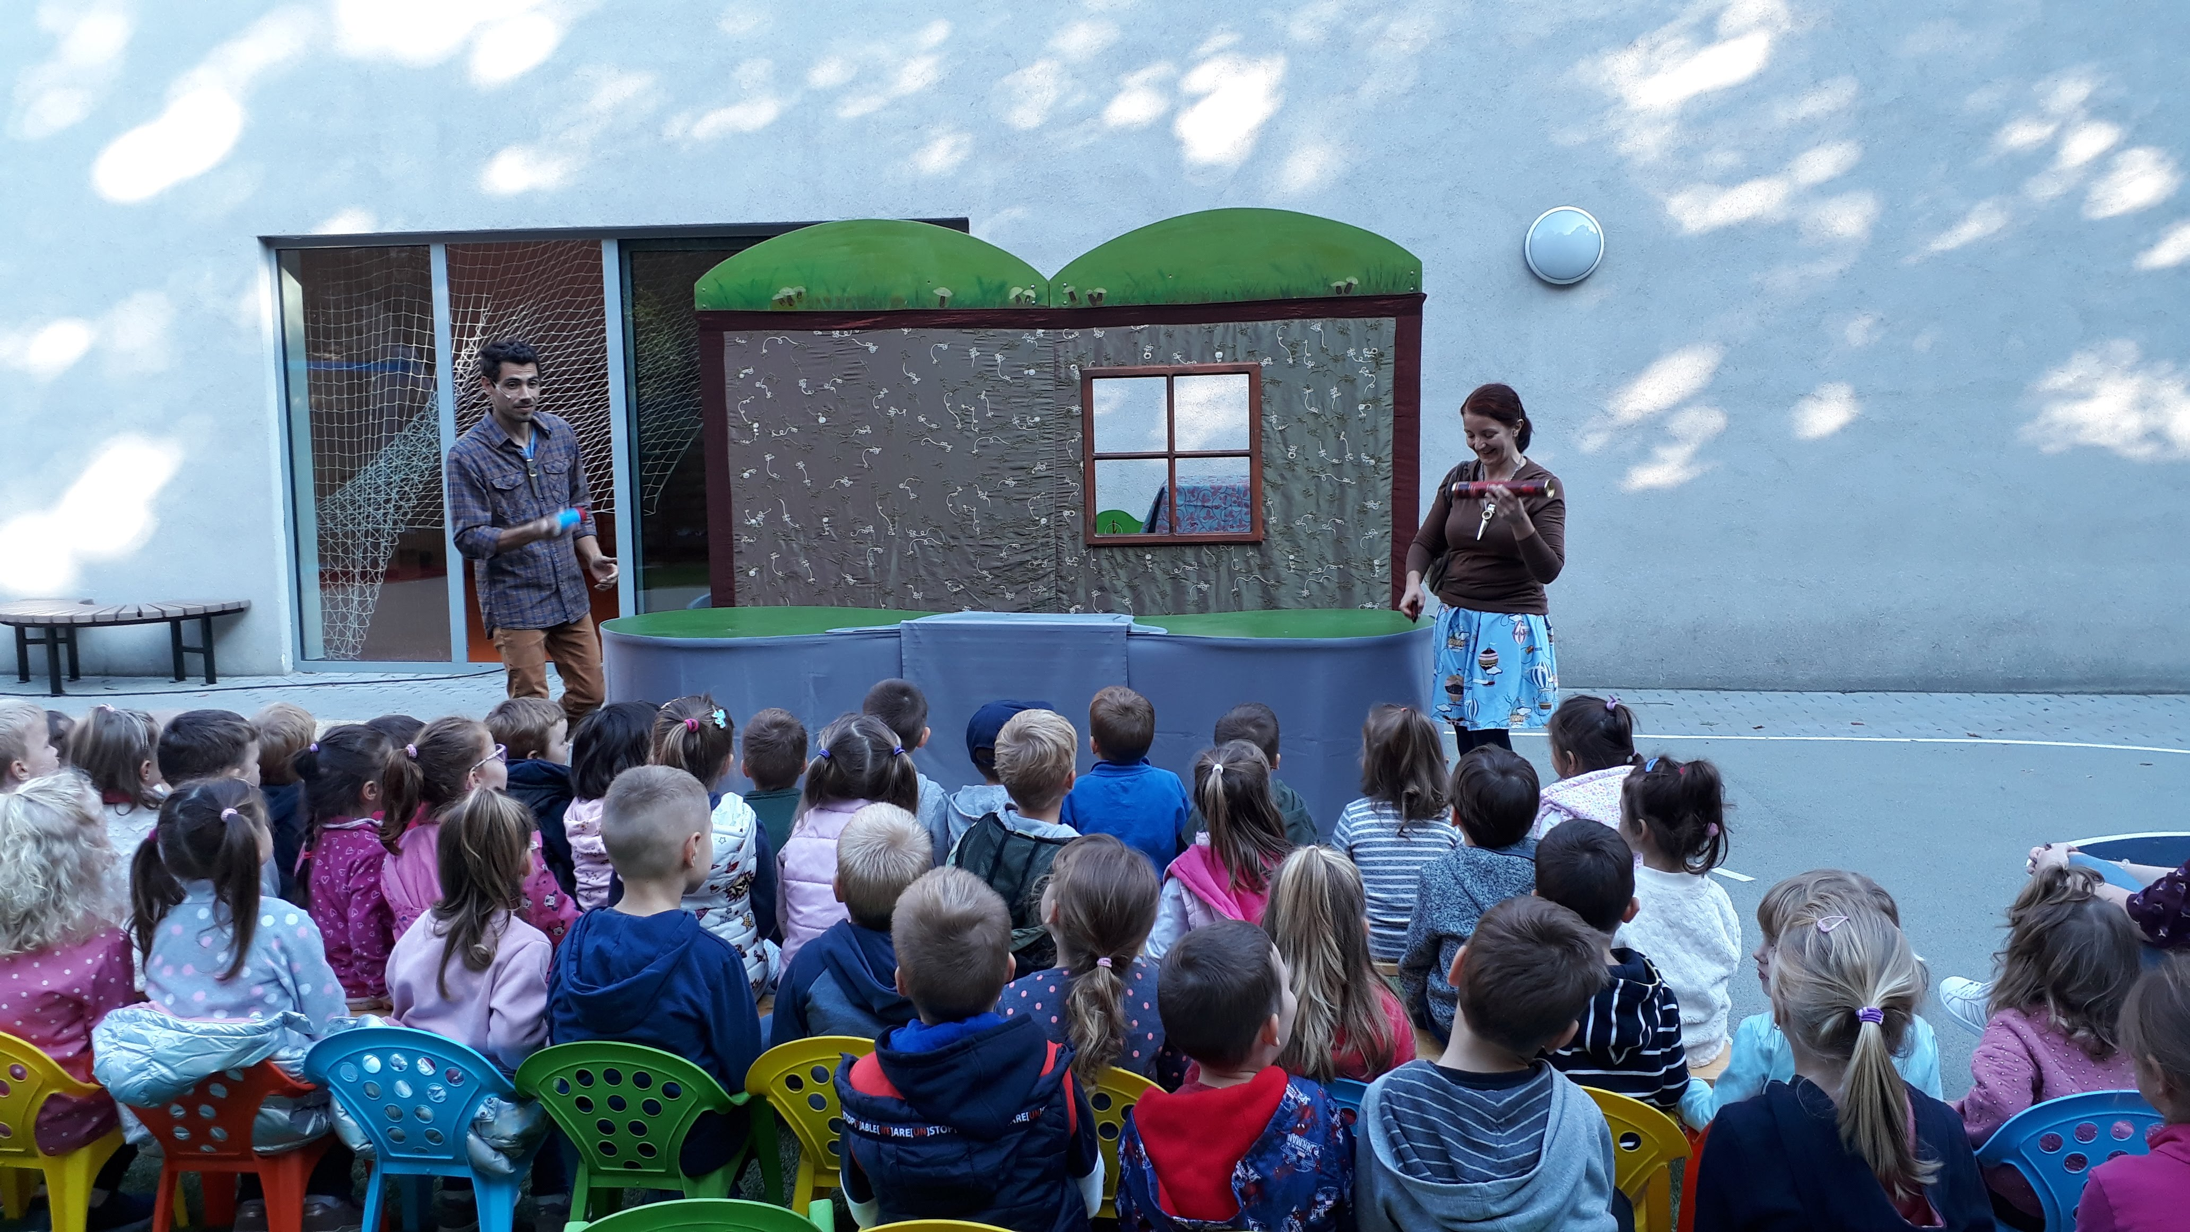

Slide 23
Elérhetőségeink
Egyéni kérdéseket az alábbi elérhetőségeken tudnak feltenni minden hétfői napon 8.00 és 12.00 óra között:
Tagóvoda-vezető: Daruka Ilona: +36 30 215 6939
E-mail címünk:
akombakom@ovoda.bp13.hu
Tagóvodai telefon minden hétköznap 8.00 és 12 óra között:
+36 1 239 1672

Slide 25
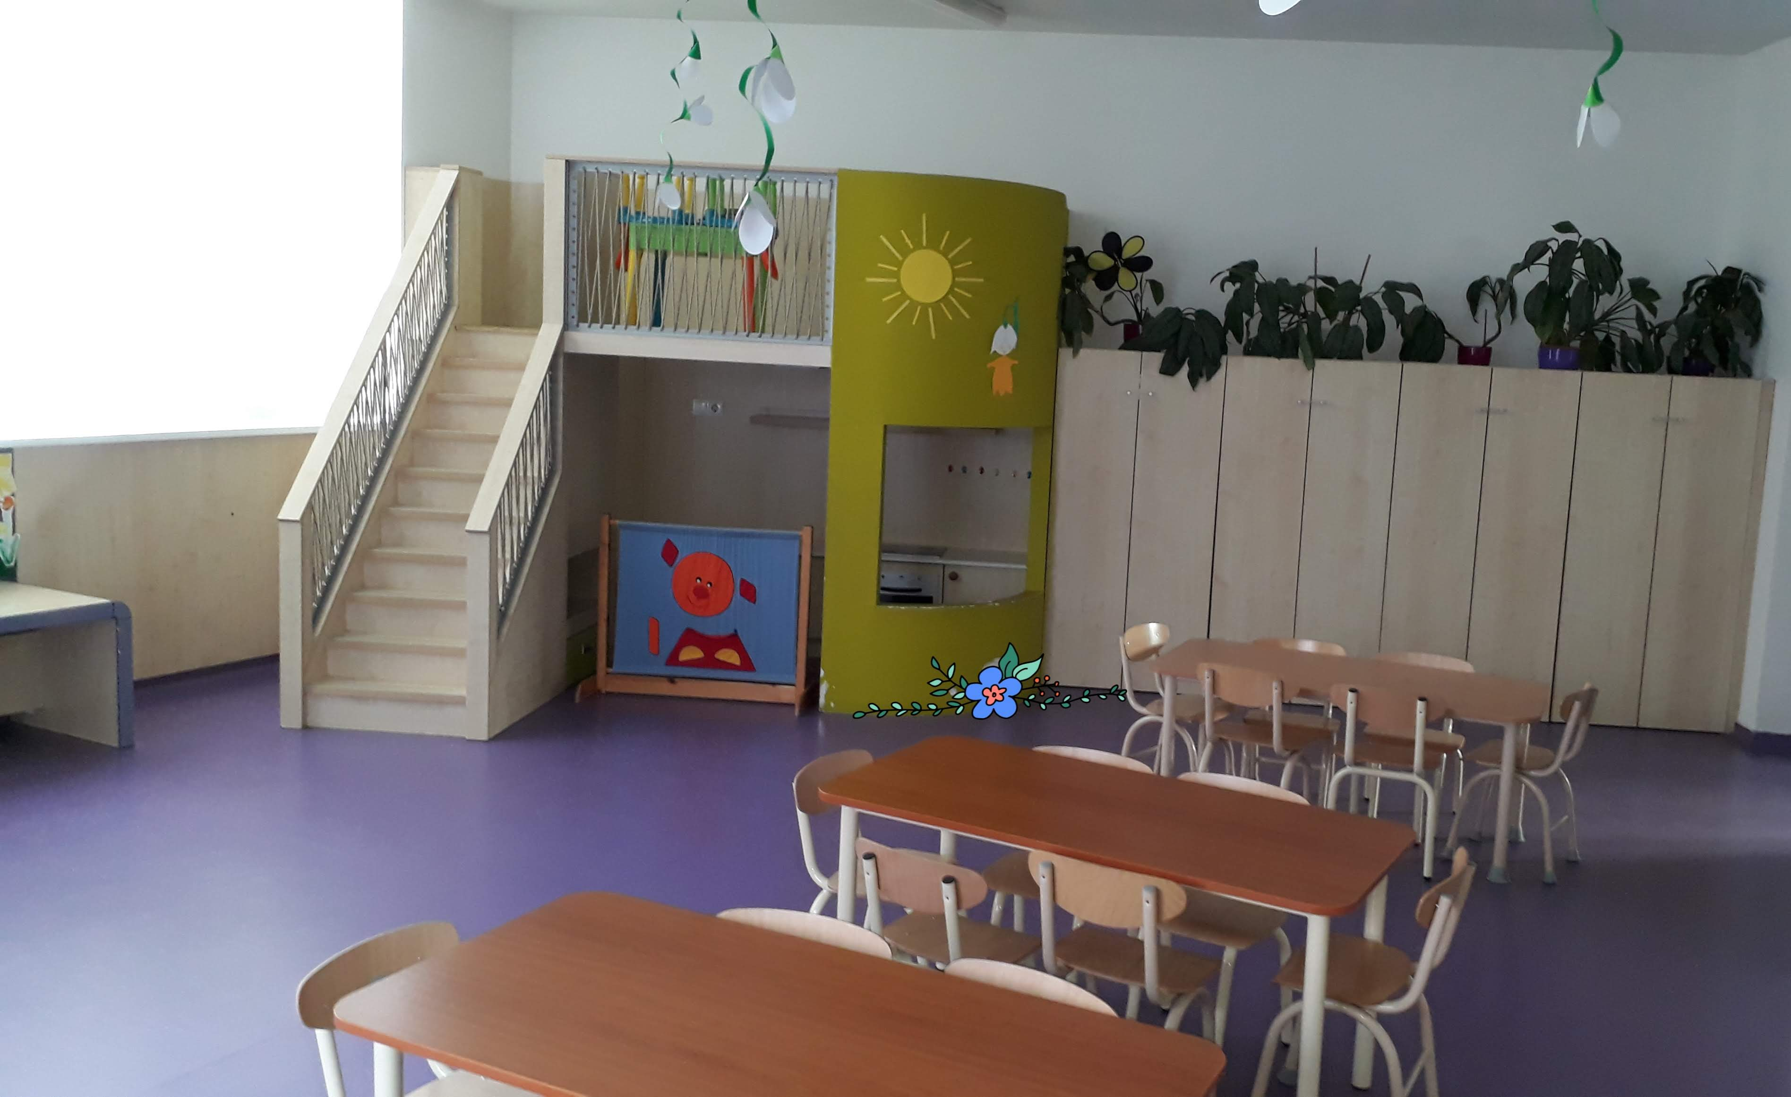
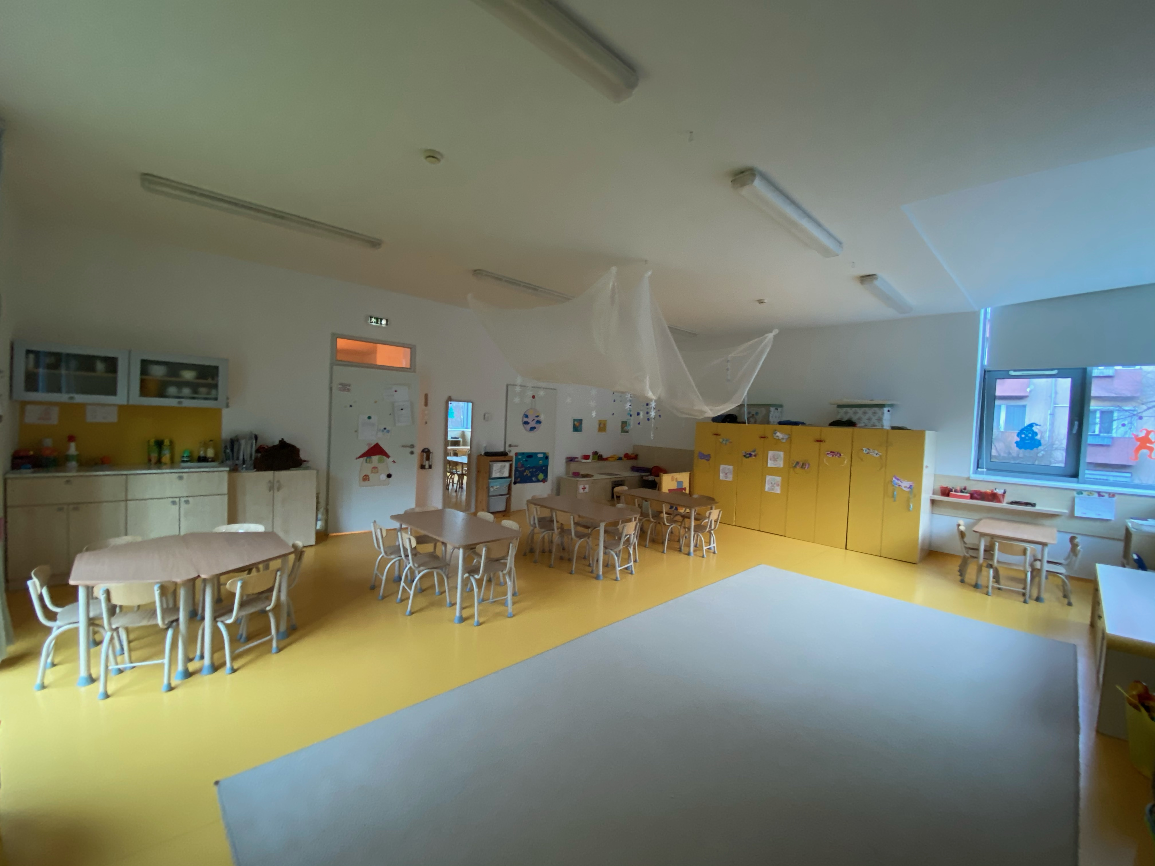
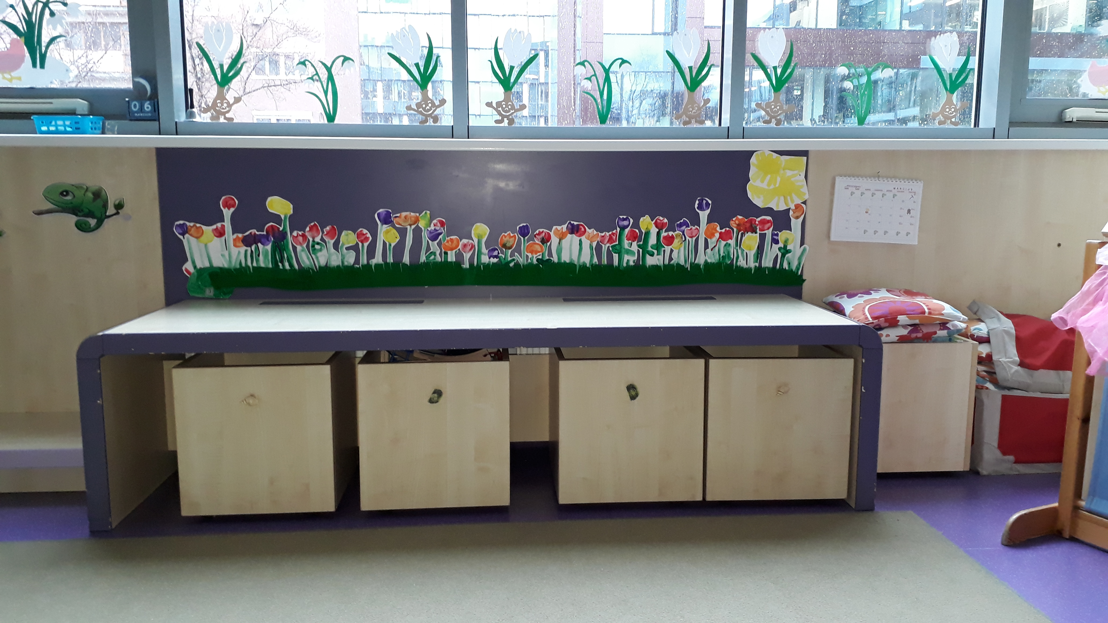
Szeretettel várjuk leendő OVISAINKAT!!!

